Slide 1

PROGRAMA NACIONAL DE DESARROLLO TECNOLÓGICO E INNOVACIÓN - PROINNÓVATE

Slide 2





¿QUÉ ES PROINNÓVATE?
Es un Programa del Ministerio de la Producción que impulsa y consolida la innovación y el emprendimiento, así como el desarrollo tecnológico y productivo en el país.
¿QUÉ IMPULSA?
La innovación
en
innovador y el fortalecimiento de capacidades en innovación
los procesos productivos, el emprendimiento
empresarial, transferencia, absorción, adaptación y difusión
tecnológica hacia las empresas (micro y pequeñas).

Slide 3



+ S/1,210 millones invertidos en proyectos de I+D+I+e
PROINNÓVATE EN CIFRAS
+ 760 millones de ProInnóvate
+ 450 millones de Ejecutores
+4,700
1,786 Proyectos de Desarrollo Productivo
910 Proyectos de Ecosistema
Proyectos cofinanciados.
1,441 Proyectos de Innovación
570 Proyectos de Emprendimiento
+10,600
+35,500
Entidades del ecosistema de innovación y emprendimiento involucradas. Actores movilizados

Slide 4


Slide 5
¿QUÉ ES EL PEE?
El Programa de Emergencia Empresarial es gestionado por el Ministerio de la Producción, a través del Programa ProInnóvate y se enmarca dentro del Plan Nacional de Diversificación Productiva.
Se destina un fondo total de hasta S/ 64’600,000.00 para apoyar la reactivación de alrededor de 2,000 micro, pequeñas y medianas empresas a nivel nacional.

Slide 6
¿QUÉ BUSCAMOS?
Esta iniciativa busca cofinanciar la transferencia de conocimientos, así como la adopción y adaptación tecnológica de las mipymes, a fin de que puedan adecuar y/o mejorar sus actividades, afrontando de mejor manera los desafíos para su reactivación económica.

Slide 7




CONCURSOS DEL PEE
Cofinanciamos hasta
S/ 80,000
(Cadena de frío)
S/ 50,000
(Mejoramiento sanitario de puestos de venta)
S/ 30,000
(Manejo de residuos sólidos)
Cofinanciamos hasta
S/ 35,000
(Por cada Mype)
Cofinanciamos hasta
S/ 35,000
Cofinanciamos hasta
S/ 35,000
Dirigida a mipymes que buscan reducir sus brechas tecnológicas, a través de procesos de adopción y/o adaptación de tecnología digital.
Dirigida a mipymes que buscan realizar actividades vinculadas a la obtención de certificaciones para mejorar su productividad y acceder a nuevos mercados.
Dirigida a las mypes que hayan sufrido caídas en ventas superiores al 20% en el último año.
Dirigida a asociaciones de mercados de abastos que buscan mejorar sus servicios en cadena de frío, sanidad de puestos de venta y manejo de residuos sólidos.

Slide 8
Concurso Mipymes de Calidad

Slide 9

¿QUÉ COFINANCIAMOS?
Proyectos vinculados a la obtención de certificaciones por primera vez en sistemas de gestión, de proceso o producto que permitan a las empresas acceder a nuevos mercados y mejorar su productividad.

Slide 10
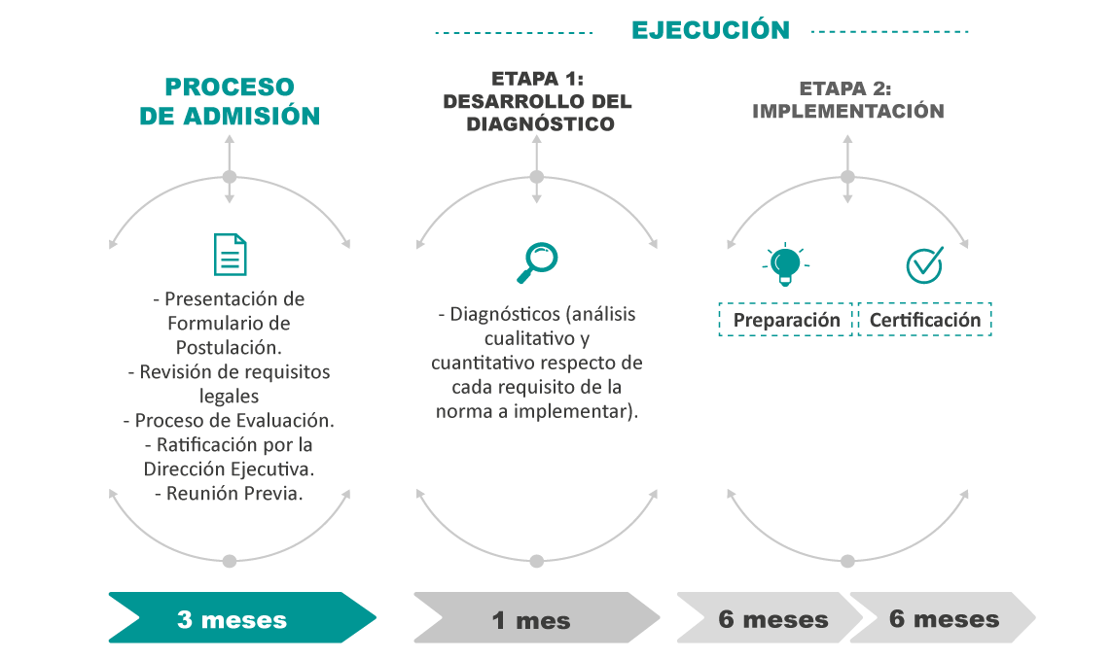
FLUJO DEL CONCURSO

Slide 11

PARTICIPANTES Y REQUISITOS
•
Empresas privadas (micro, pequeñas y medianas empresas) de los sectores de producción (bienes o servicios).
Personas jurídicas constituidas legalmente en el país e inscritas en los Registros
Públicos.
Acrediten mínimo un (1) año de funcionamiento continuo hasta antes de marzo de 2020, de acuerdo a la Sunat.
Registren una venta anual mínima de 13 UIT y que no superan las 2300 UIT,
condición que será verificada en la Declaración Jurada del Impuesto a la Renta.
Otros requisitos descritos en las Bases.
•
•
•
•

Slide 12

EQUIPO TÉCNICO
Un Coordinador General del Proyecto, debe ser personal de la Entidad Solicitante, con facultades para tomar decisiones. Es responsable de la gestión del proyecto, y de presentar los informes técnicos y financieros a Innóvate Perú.
Recurso Humano de la Entidad Solicitante, personal de la Entidad Solicitante. Participa en las labores técnicas y acompaña en las actividades del proyecto.
El proyecto debe contar con un Coordinador Administrativo que será el encargado de realizar las rendiciones y los informes de los gastos del proyecto. El Coordinador General puede desempeñar las funciones de Coordinador Administrativo.
•

Slide 13
ETAPAS DE EJECUCIÓN
IMPLEMENTACIÓN
Cofinanciamiento de las acciones consideradas en el plan de acción para reducir la brecha de calidad a través de la obtención de certificaciones por primera vez de sistemas de gestión, de proceso o producto que permitan a las empresas acceder a nuevos mercados y mejorar su productividad.
Hasta 12 meses
DIAGNÓSTICO
Proyectos que a través de un diagnóstico logren identificar las brechas de calidad y aprovechar las oportunidades identificadas.
Hasta 01 mes

Slide 14
COFINANCIAMIENTO
Etapa 1: Diagnóstico hasta S/ 5 000 (75% con RNR)
Etapa 2: Implementación hasta S/ 30 000 (Entre 50 y 75% con RNR)
Tipo de Beneficiario | Monto máximo de RNR (Monetario) S/ | % máximo de RNR sobre el total del proyecto (Monetario) | Contrapartida
 |  |  | % mínimo aporte monetario | % máximo aporte no monetario
Ventas anuales mayor o igual 13 UIT y menor o igual a 1700 UIT | 30 000.00 | 75% | 7% | 18%
Ventas anuales mayor 1700 UIT y menor o igual a 2300 UIT |  | 50% | 7% | 43%

Slide 15

¿QUÉ SE FINANCIA?
Consultorías (persona natural o persona jurídica) para el diagnóstico de
brechas y de preparación para la certificación.
Auditoría externa y certificación.
Mantenimiento de equipos, análisis, ensayos de laboratorio y otros directamente asociados al proyecto.
Adquisición de equipos necesarios para la ejecución del proyecto. Con recursos de Innóvate Perú sólo podrá financiarse como máximo hasta el 20% de los RNR de la etapa de implementación.
Adquisición de los materiales e insumos para las actividades del
proyecto.
Material bibliográfico, actividades de difusión, obras menores, y otros vinculados directamente a la ejecución del proyecto.

Slide 16
GASTOS NO ELEGIBLES
Ningún tipo de impuestos que tengan carácter de recuperable por parte del beneficiario o que genere un crédito a favor del contribuyente, tales como IGV, Impuesto a la Renta, entre otros.
Gastos por personal administrativo.
Gastos fijos
Capital de trabajo para la empresa.
Gastos financieros
Adquisición y/o alquiler de equipos, bienes duraderos e insumos no vinculados con
la naturaleza y ejecución del proyecto.
Adquisición y/o alquiler de inmuebles y adquisición de vehículos.
Adquisición de bienes usados.
Financiamiento de deuda.
Otros gastos detallados en las bases.

Slide 17
EJEMPLOS DE CERTIFICACIONES A COFINANCIAR
(Para nuevas certificaciones)
✔ BASC (Buenas prácticas relacionadas a la seguridad en las operaciones que realizan
las empresas dedicadas al comercio internacional)
✔ IFS (International Featured Standards - Sistema de seguridad alimentaria)
✔ FSC (Forest Stewarship Council - Certificación Forestal, Cadena de Custodia y Madera Controlada)
✔ FLO (Fair Trade Labelling Organization – Comercio Justo)
✔ WFTO (World Fair Trade Organization – Comercio Justo)
✔ Global Organic Textile Standards (GOTS – Certificación orgánica de fibras)
✔ Rainforest Alliance (Manejo forestal)
✔ UTZ (BPA y sostenibilidad, cacao y café)
✔ IFFO (Certificación de pesca)
✔ ISO 29110 (Estándares para el desarrollo de software en PYMES)
✔ CMMI (Modelo de Gestión de Calidad del Software)
✔ Otras certificaciones de cualquier sector.

Slide 18
Concurso Mipymes Digitales

Slide 19
¿QUÉ COFINANCIAMOS?
Proyectos que contribuyen al incremento de la productividad y competitividad empresarial, a través de procesos de adopción y/o adaptación de tecnología digital a las características propias de las mipymes.

Slide 20
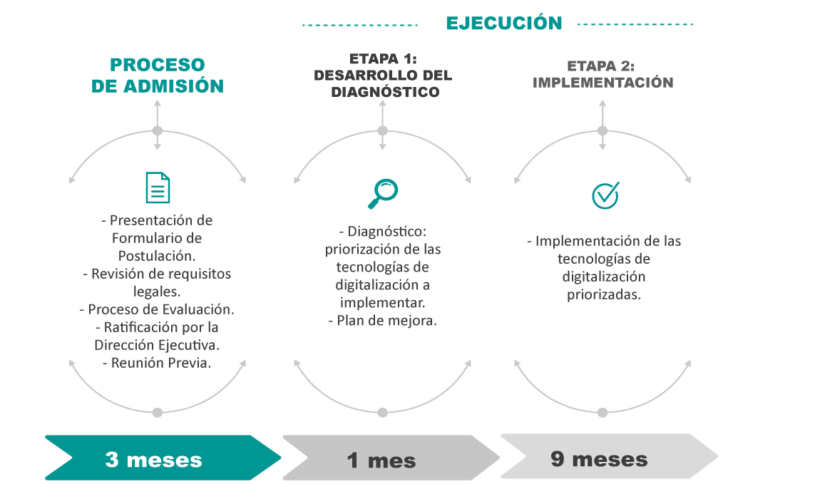
FLUJO DEL CONCURSO

Slide 21
PARTICIPANTES Y REQUISITOS
Empresas privadas (micro, pequeñas y medianas empresas) de los sectores de producción (bienes o servicios).
Personas jurídicas constituidas legalmente en el país e inscritas en los Registros Públicos.
Acrediten mínimo un (1) año de funcionamiento continuo hasta antes de marzo de 2020, de acuerdo a la Sunat.
Registren una venta anual mínima de 13 UIT y que no superan las 2300 UIT, condición que
será verificada en la Declaración Jurada del Impuesto a la Renta.
Otros (Bases).

Slide 22

EQUIPO TÉCNICO
Un Coordinador General del Proyecto, debe ser personal de la Entidad Solicitante, con facultades para tomar decisiones. Es responsable de la gestión del proyecto, y de presentar los informes técnicos y financieros a Innóvate Perú.
Recursos Humanos de la Entidad Solicitante, personal de la Entidad Solicitante, participan en las labores técnicas y acompañan en las actividades del proyecto.

Slide 23
ETAPAS
DIAGNÓSTICO (1)
Identificación de mejoras que requiere alcanzar la MIPYME mediante la digitalización.
Este proceso estará a cargo de un Consultor o Entidad propuesta por la Empresa Solicitante.
Hasta 01 mes
IMPLEMENTACIÓN (2)
Implementación de tecnologías que contribuyan a mejorar el nivel de madurez digital en el que se encuentra la MIPYME y/o subir de nivel(es), teniendo en cuenta sus capacidades para adoptar y/o adaptar eficientemente las tecnologías digitales.
Hasta 9 meses

Slide 24

COFINANCIAMIENTO
Etapa 1: Diagnóstico hasta S/ 5 000 (75% de RNR)
Etapa 2: Implementación hasta S/ 30 000 (Entre 50 y 75% de RNR)
Tipo de Beneficiario | Monto máximo de RNR (Monetario) S/ | % máximo de RNR sobre el total del proyecto (Monetario) | Contrapartida
 |  |  | % mínimo aporte monetario | % máximo aporte no monetario
Ventas anuales mayor o igual 13 UIT y menor o igual a 1700 UIT | 30 000.00 | 75% | 7% | 18%
Ventas anuales mayor 1700 UIT y menor o igual a 2300 UIT |  | 50% | 7% | 43%

Slide 25
¿QUÉ SE FINANCIA?
Etapa de Etapa de Implementación
Diagnóstico
Explotación de nuevas tecnologías de la información
Marketing digital / Comercio digital
Medios de pagos, servicios en línea, operación y logística para comercio digital.
ERP, CRM (implementación y adecuación de los parámetro del software a la MIPYME).
Capacitaciones para el uso o implementación de tecnologías específicas.
Gestión de canales (fijación de precios, planificación de promociones / campañas, gestión de previsiones e inventarios, análisis de datos) .
Capacitación en comercio electrónico.
Asesorías especializadas en desarrollo de negocios digitales.
Modificación de procesos, (comercio electrónico, gestión financiera y administrativa digital, manufactura digital, automatización, etc.).
Estrategias de transformación digital, procesos, desarrollo y testeo de conceptos o prototipos
Incorporación de tecnologías avanzadas (Big Data, IoT, blockchain, machine learning, IA,
robótica, etc.).
Otros
El experto consultor o entidad que realizará el diagnóstico de brechas.

Slide 26

GASTOS NO ELEGIBLES
Etapa I y II
✔Ningún tipo de impuestos que tengan carácter de recuperable por parte del beneficiario o
que genere un crédito a favor del contribuyente, tales como IGV, Impuesto a la Renta, entre otros.
✔Cursos de capacitación estándar
✔Servicios que promuevan subsidios a la exportación
✔Pasantías para estudiantes
✔Actividades de comercialización
✔Gastos por personal administrativo.
✔Gastos fijos (luz, agua, telefonía fija y celular, internet).
✔Capital de trabajo para la Entidad.
✔Gastos financieros (mantenimiento de cuenta corriente y otros gastos financieros).
✔Adquisición y/o alquiler de equipos, bienes duraderos e insumos no vinculados con del proyecto.
✔Adquisición y/o alquiler de inmuebles y adquisición de vehículos.

Slide 27
Concurso Mypes Reactivadas

Slide 28
¿QUÉ COFINANCIAMOS?
Proyectos que contribuyan con la reactivación de las MYPE
mediante la transferencia de
procesos productivos o
conocimiento aplicado a los
para reorientación/reconversión
productiva de las MYPE.
La meta establecida para esta modalidad es de 1147 MYPE.

Slide 29
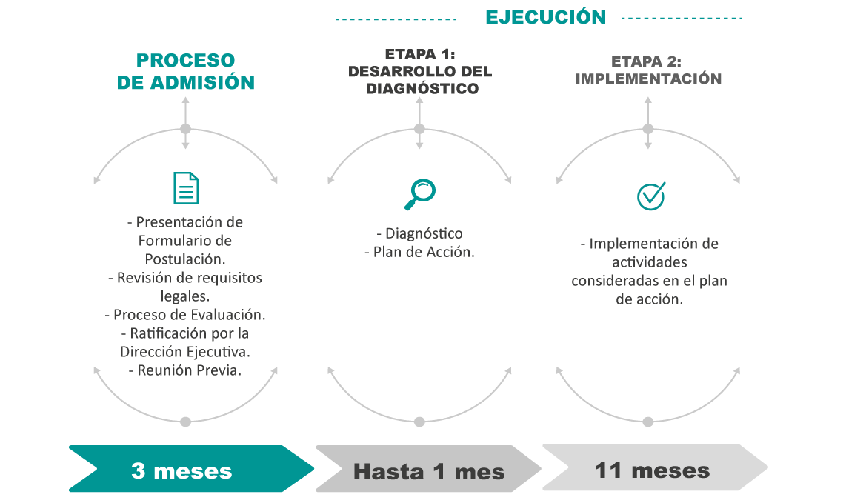
FLUJO DEL CONCURSO ALTERNATIVA 1 Y 2

Slide 30
ALTERNATIVAS DE POSTULACION Y ENTIDADES SOLICITANTES
En la alternativa 1: individual, la Entidad Solicitante es la MYPE (Micro y pequeñas empresas),
quien es la encargada de presentar el formulario de postulación.
En la alternativa 2: agrupada, (mínimo 3 MYPE o máximo 5 MYPE) la Entidad Solicitante es la Articuladora pública o privada y es la encargada de presentar el formulario de postulación y representa a las MYPE agrupadas, es responsable de la gestión técnica, administrativa y financiera de la ejecución y cierre del proyecto.
Son Articuladoras Públicas: los centros de innovación productiva y transferencia tecnológica – CITE y las universidades.
Son Articuladoras Privadas: los gremios empresariales, universidades, centros de innovación productiva y transferencia tecnológica – CITE, empresas consultoras, cámaras de comercio, entidades de formación y capacitación técnica, organizaciones no gubernamentales.

Slide 31
FUNCIONES DE LAS ENTIDADES ARTICULADORAS
- ALTERNATIVA 2
La Entidad Articuladora deberá cumplir las siguientes funciones:
Agrupar entre 3 y 5 MYPE participantes y ser responsable de la articulación del proyecto en beneficio de éstas.
Seleccionar y evaluar a las empresas participantes. Es decir, que se encuentren en condiciones similares respecto a las brechas, problemas productivos o de gestión que piensan resolver con el proyecto.
Formular el proyecto (formulario de postulación) con el apoyo de las MYPE y
presentar el proyecto.
Articular el proceso para que las MYPE agrupadas participantes formen un Consorcio. Solo si el proyecto es aprobado (la formación del Consorcio sólo aplica a las articuladoras públicas).

Slide 32

REQUISITOS QUE DEBE CUMPLIR LA MYPE
Contar con Registro Único de Contribuyentes - RUC activo antes de marzo 2019, condición que será verificada en consulta de RUC – Sunat.
Tener disminución en ventas superior al 20%. El porcentaje de disminución de ventas se calculará comparando las ventas promedio del período abril 2019 - marzo 2020, con las ventas promedio del periodo abril 2020 - marzo 2021. La verificación se realizará con los PDT o reportes mensuales emitidos por Sunat del periodo correspondiente.
Registren ventas y que estas no superen las 1700 UIT, condición que será verificada en la Declaración Jurada del Impuesto a la Renta 2020.
Además, deberán cumplir con las condiciones generales, establecidos en las bases del
concurso.

Slide 33

EQUIPO TÉCNICO
Un Coordinador General del Proyecto, quien deberá ser personal de la Entidad Solicitante o Entidad Asociada, de ser el caso.
Recursos Humanos de la Entidad Solicitante, participan en las labores
técnicas y acompañan en las actividades de la ejecución del proyecto.
El proyecto debe contar con un coordinador Administrativo que será el encargado de realizar las rendiciones y los informes de los gastos del proyecto.

Slide 34
ETAPAS
DIAGNÓSTICO Y PLAN DE ACCIÓN (1)
Identificación de brechas y problemas en las MYPE. Plan de acción y alternativas de solución para fortalecer, reorientar y/o reconversión productiva.
Este proceso estará a cargo de un Consultor o
Entidad.
IMPLEMENTACIÓN (2)
Implementación de actividades priorizadas en el Plan de Acción.
Hasta 01 mes
Hasta 11 meses

Slide 35

COFINANCIAMIENTO
En la etapa 1 de Diagnóstico: hasta S/ 5 000.00 soles (75% de RNR) por mype.
En la etapa 2 de Implementación: hasta S/ 30 000 soles de RNR por cada mype.
Alternativas de Postulación | Monto máximo de RNR (Monetario) S/ | % máximo de RNR (Monetario) | Contrapartida
 |  |  | % mínimo aporte monetario | % máximo aporte no monetario
Alternativa 1: Individual | Hasta 30, 000.00 | 75% | 7% | 18%
Alternativa 2: Agrupadas
Agrupada con 3 MYPE | Hasta 90 000.00 | 75% | 7% | 18%
Agrupada con 4 MYPE | Hasta 120 000.00 | 75% | 7% | 18%
Agrupada con 5 MYPE | Hasta 150 000.00 | 75% | 7% | 18%
El 25% restante del costo total del proyecto corresponderá al aporte monetario y no monetario de la Entidades participantes.

Slide 36
GASTOS ELEGIBLES
Etapa de Diagnóstico
Etapa de Implementación
Diseño industrial o gráfico, diseño y desarrollo de productos
Optimización de la administración y logística de la cadena de suministros
Prueba de productos o servicios
Comercio digital y/o marketing digital
Gestión de canales (surtido y fijación de precios, planificación de promociones/campañas,
gestión de previsión e inventarios, análisis de datos
Contratación de servicios de plataforma para venta virtual
Capacitaciones y asesorías de terceros vinculados a las actividades del plan de acción
Adquisición de equipos necesarios para la ejecución del proyecto. (máximo hasta el 20% de los RNR de la etapa de implementación).
Adquisición de los materiales e insumos para las actividades del proyecto.
Reingeniería de procesos, rediseño de planta.
Costeo de procesos, planificación y control de la producción.
Seguridad y salud ocupacional, protocolos de bioseguridad por COVID-19.
Incorporación de herramientas TIC.
El experto consultor o entidad que realizará el diagnóstico de brechas.
(Máximo S/ 5,000)

Slide 37

GASTOS NO ELEGIBLES
Alternativas 1 y 2
Ningún tipo de impuestos que tengan carácter de recuperable por parte del beneficiario o que genere un
crédito a favor del contribuyente, tales como IGV, Impuesto a la Renta, entre otros.
Compras consigo mismo ni con sus respectivos cónyuges, convivientes civiles, hijos/as, ni las auto contrataciones.
El pago a consultores (terceros) por asistencia en la etapa de postulación al concurso.
Gastos fijos (luz, agua, telefonía fija y celular, internet).
Capital de trabajo para la Empresa.
Gastos financieros (mantenimiento de cuenta corriente y otros gastos financieros).
Adquisición y/o alquiler de equipos, bienes duraderos e insumos no vinculados con la naturaleza y ejecución del proyecto.
Adquisición y/o alquiler de inmuebles y adquisición de vehículos ni de bienes usados
Otros gastos detallados en las bases.

Slide 38
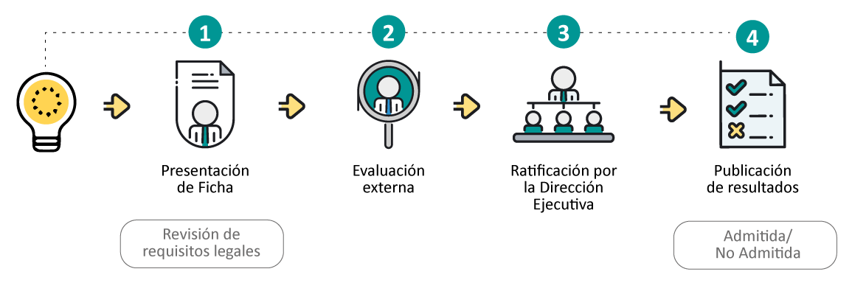
PROCESO DE SELECCIÓN DE PROYECTOS
ETAPA DIAGNÓSTICO

Slide 39
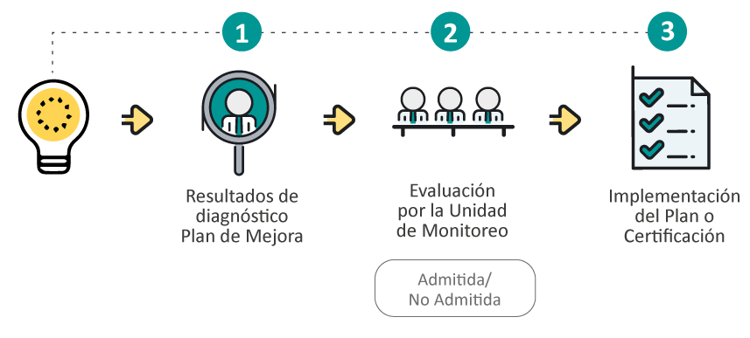
PROCESO DE SELECCIÓN DE PROYECTOS
ETAPA DE IMPLEMENTACIÓN

Slide 40
Concurso Mercados Modernos

Slide 41
¿QUÉ COFINANCIAMOS?
Cofinanciar proyectos que ayuden a desarrollar soluciones que incrementen la competitividad de los mercados de abastos para que ofrezcan servicios eficientes a sus públicos, garantizando así la inocuidad de los alimentos, calidad y equipamiento moderno.

Slide 42
3 CATEGORÍAS
Categoría 1: Cadena de frío
Objetivo: mejorar la cadena de frío para incrementar la productividad del
mercado de abastos.
Categoría 2: Mejoramiento sanitario de puestos de venta
Objetivo: mejorar la habilitación sanitaria de los mercados de abastos.
Categoría 3: Manejo de residuos sólidos
Objetivo: implementar un adecuado manejo de los residuos sólidos.

Slide 43
¿QUIÉNES PUEDEN POSTULAR?
Entidades que gestionan un mercado de abastos: persona natural con negocio o persona jurídica privada formalmente constituida e inscrita en Registros Públicos.
Las entidades que postulan son llamadas Entidades Solicitantes.
Deben acreditar por lo menos un (01) año de funcionamiento continuo.
Deben tener la condición de contribuyente “Activo” /“Habido” en la Sunat.
La Entidad Solicitante deberá incluir en el formulario a los puestos del mercado que participarán en el proyecto, incluso si estos no están formalizados.
Si el proyecto es aprobado, se solicitará que los puestos de mercado informales inicien los
trámites de formalización.

Slide 44
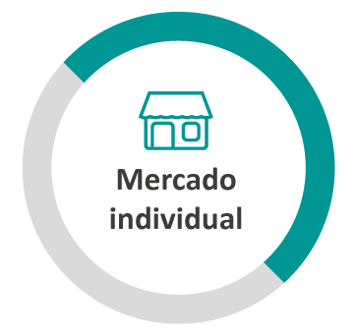
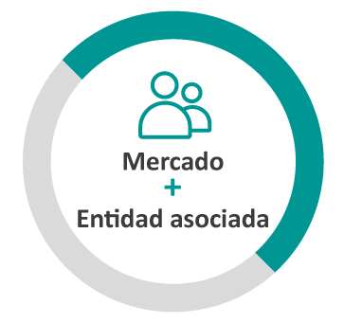
MODALIDADES DE POSTULACIÓN
2 opciones

Slide 45
¿QUÉ ES UNA ENTIDAD ASOCIADA?
Personas jurídicas públicas o privadas, debidamente constituidas en el país, con o sin fines de lucro, que cuenten con experiencia previa en la ejecución y administración de proyectos.
Función principal: tienen un rol de acompañamiento. Brindan soporte y respaldo al
mercado postulante.
Requisitos para ser una Entidad Asociada:
Tener más de cinco (05) años de funcionamiento continuo.
Más de cuatro (04) años de experiencia en la ejecución y/o administración de proyectos de
desarrollo con MIPYME.

Slide 46
LOS PROYECTOS TIENEN 2 ETAPAS:
Etapa 1 DIAGNÓSTICO Y PLAN DE
MEJORA
Se identifican las mejoras que quiere realizar el mercado de abastos, según la categoría a la que postula.
Para esta etapa se contratará a un consultor o
entidad que se haga cargo del proceso.
Hasta 02 meses
Etapa 2 IMPLEMENTACIÓN
Se implementan las actividades priorizadas en el plan de mejora.
Hasta 10 meses

Slide 47
COFINANCIAMIENTO
Se cofinancia con Recursos No Reembolsables (RNR) hasta 75% del costo total del
proyecto.
El 25% restante del costo total del proyecto corresponderá al aporte monetario y no monetario de los participantes.
Categoría del concurso | Monto máximo de RNR (Monetario) S/) | % máximo de RNR (Monetario) | Contrapartida
 |  |  | % mínimo aporte monetario | % máximo aporte no monetario
Categoría 1. Cadena de frío | 80, 000.00 | 75% | 7% | 18%
Categoría 2. Protocolos sanitarios | 50, 000.00 | 75% | 7% | 18%
Categoría 3. Manejo de residuos sólidos | 30, 000.00 | 75% | 7% | 18%

Slide 48
¿QUÉ SE PODRÁ CONTRATAR?
Etapa de Diagnóstico Etapa de Implementación
Asesorías especializadas.
Capacitaciones, entrenamiento de personal, charlas.
Insumos o materiales directamente asociados al desarrollo del proyecto.
Adquisición de equipos necesarios (a nombre del mercado de abastos).
Servicios tecnológicos, mantenimiento de equipos, análisis, ensayos o desarrollos directamente asociados a la etapa implementación del proyecto.
Máximo 10% de los RNR para acondicionamiento o mejora de ambientes de
trabajo para la etapa de implementación, incluida la mano de obra.
Experto consultor o entidad que realizará el diagnóstico de brechas.
(Máximo S/ 5,000)
*Con RNR no se podrá cubrir ningún tipo de impuestos que tengan carácter de recuperable por parte del beneficiario o que genere un crédito a favor del contribuyente, tales como IGV, Impuesto a la Renta, entre otros

Slide 49
EQUIPO TÉCNICO DEL PROYECTO
Coordinador General del Proyecto.
Recursos Humanos: apoyo en la etapa de implementación del Plan de Mejora.
Coordinador Administrativo: apoyar en la rendición de gastos del
proyecto.

Slide 50
PROCESO DE SELECCIÓN DE PROYECTOS

Slide 51

CALENDARIO DE CONCURSO
FECHA MÁXIMA DE PRESENTACIÓN
Mipymes de Calidad: 21 de setiembre de 2021
Mipymes Digitales: Mypes Reactivadas:
23 de setiembre de 2021
5 de octubre de 2021
Mercados Modernos: 7 de octubre de 2021
(Solo se aceptarán postulaciones hasta la 1:00 p. m. de la fecha de cierre).

Slide 52


¿CÓMO SE PRESENTAN
LOS FORMULARIOS DE POSTULACIÓN?
A través del Sistema en Línea http://sistemaenlinea.innovateperu.gob.
Mipymes de Calidad: calidad@innovateperu.gob.pe
Mipymes Digitales: serviciostecnologicos@innovateperu.gob.pe Mypes Reactivadas: mypesreactivadas@innovateperu.gob.pe Mercados Modernos: mercadosmodernos@innovateperu.gob.pe

Slide 53


